Slide 1

简要题意
空间中有两个物体，物体 A 是一个凸多面体，物体 B 是最多 4 个凸多面体的并。
物体 A 每秒钟均匀移动一个向量 v。
令 $f(t)$ 为 t 时刻两个物体的交的体积，求$\int_{0}^{∞}{f\left(t\right).}$

Slide 2
解法简述
首先可以注意到通过容斥原理，可以将问题转化为给 B 只由一个凸多面体组成的情况。
注意到 A 和 B 的交的凸多面体上的点只会在一些关键点上变化，并且在关键点之间，交的体积是一个时间的三次函数。
求出所有关键点，然后每个关键点之间进行积分就可以了。

Slide 3
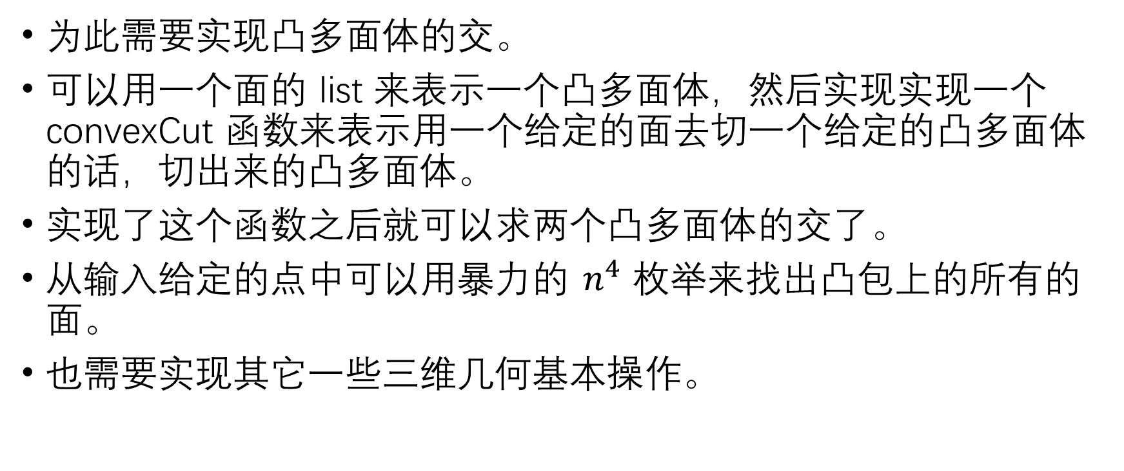
解法简述 Cont.
为此需要实现凸多面体的交。
可以用一个面的 list 来表示一个凸多面体，然后实现实现一个 convexCut 函数来表示用一个给定的面去切一个给定的凸多面体的话，切出来的凸多面体。
实现了这个函数之后就可以求两个凸多面体的交了。
从输入给定的点中可以用暴力的 $n^{4}$ 枚举来找出凸包上的所有的面。
也需要实现其它一些三维几何基本操作。

